Slide 1
Vampire Exodus
최종 발표 PT
2016180042 진윤성

Slide 2
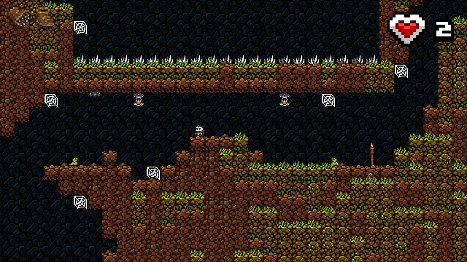
게임 컨셉트
사람들을 피해 도망 다니는 뱀파이어의 여정을 그린 게임 중력이 존재하는 플랫폼 게임

Slide 3
개발 진척도
주차 | 상세
1주차 | 리소스 수집 | 계획: 그래픽 리소스 수집, 필요한 객체 정리
 |  | 결과: (100%) 리소스 수집 완료하였다.
2주차 | 중력과 충돌 구현 | 계획: 중력의 구현, 블록과 객체의 충돌 구현
 |  | 결과: (100%) 바닥이나 천장에 끼는 일 없이 캐릭터가 완만하게 움직인다.
3주차 | 플레이어 객체 | 결과 : (100%) 스테이지에 따라 아이템을 획득하여 능력을 해금할 수 있다.
4주차 | NPC와 상호작용 | 계획: 객체끼리 상호 작용. 대기, 좌우 이동, 추격의 인공지능
 |  | 결과: (100%) 모든 객체와 인공지능이 구현되었다.
5주차 | 지형 생성, 테마 작업 | 계획: 테마 종류 별 맵 생성, 스테이지 배치 작업
 |  | 결과: (70%) 다양한 테마를 넣고 싶었으나 시간 상 단순한 스테이지 형식으로 할 수 밖에 없었다.
6주차
7주차 | 인터페이스 | 계획: 시작 로고, 메인 메뉴, 메시지 창, 일시 정지 메뉴, 게임 오버 / 스테이지 완료 메뉴
 |  | 결과: (100%) 유저 인터페이스는 모두 완성되었다.
8주차 | 점검 및 릴리즈 | 계획: 버그 수정, 테스트, 빌드 등의 마무리 작업
 |  | 결과: (100%) 모든 스테이지는 클리어가 가능하다. 빌드 시 제대로 작동한다.

Slide 4
피드백
잘 됐다고 생각하는 점: 꼽아보자면 물리 시스템의 구현, 플레이어와 인공지능의 구현입니다. 게임 만든다는 말을 듣고 바로 충돌이랑 중력부터 구현해봤는데 그럼에도 최근까지도 계속 개발했던 부분입니다. 플레이어는 하드 코딩 돼있긴 하지만 어차피 하나이므로 상관 없을 것 같아서 기능을 이것저것 집어 넣었습니다.
잘 안된 점: 테마 구현과 적 구현이 아쉽습니다. 사실 기말 시험이 다 끝나고 일주일 반정도 시간이 있어서 스테이지 정도는 tiled로 여유롭게 만들 수 있다고 생각했는데, 생각보다 빡빡한 시간이었습니다.

Slide 5
감사합니다

